Slide 1

Chào mừng các con đến với tiết học.
Môn Đạo đức

Slide 2
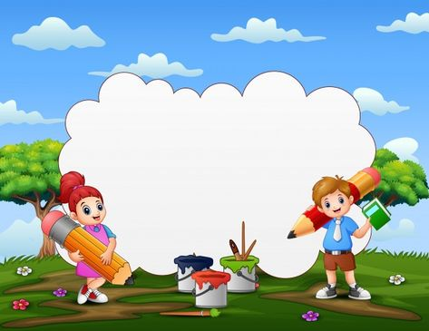



Slide 3

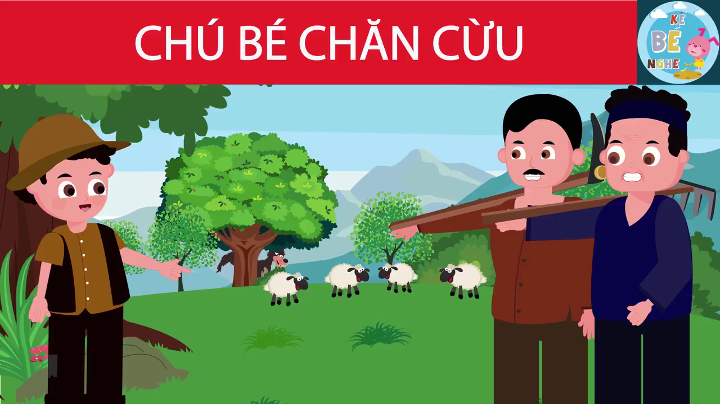
Cùng nghe câu chuyện Cậu bé chăn cừu

Slide 4


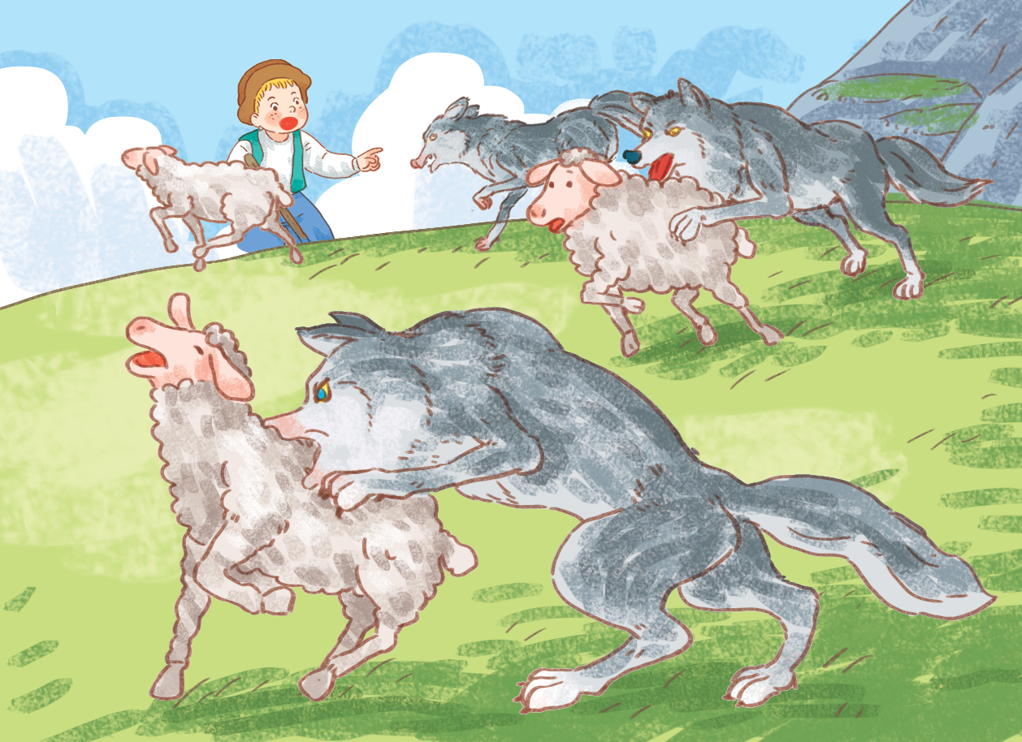
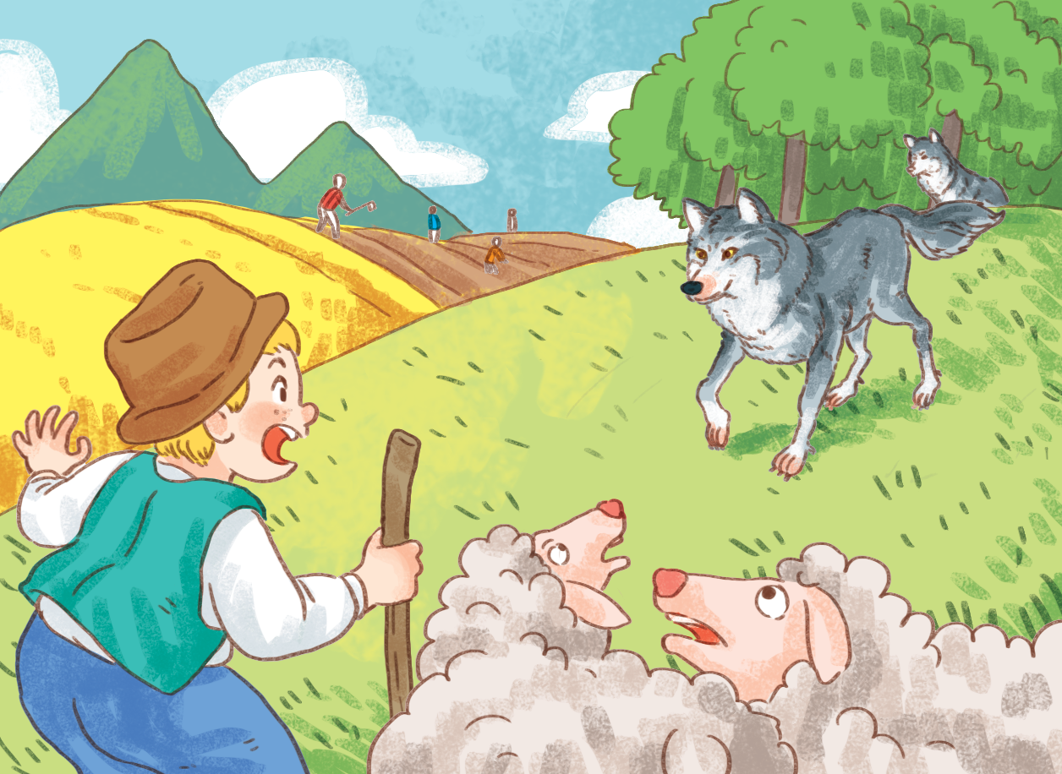
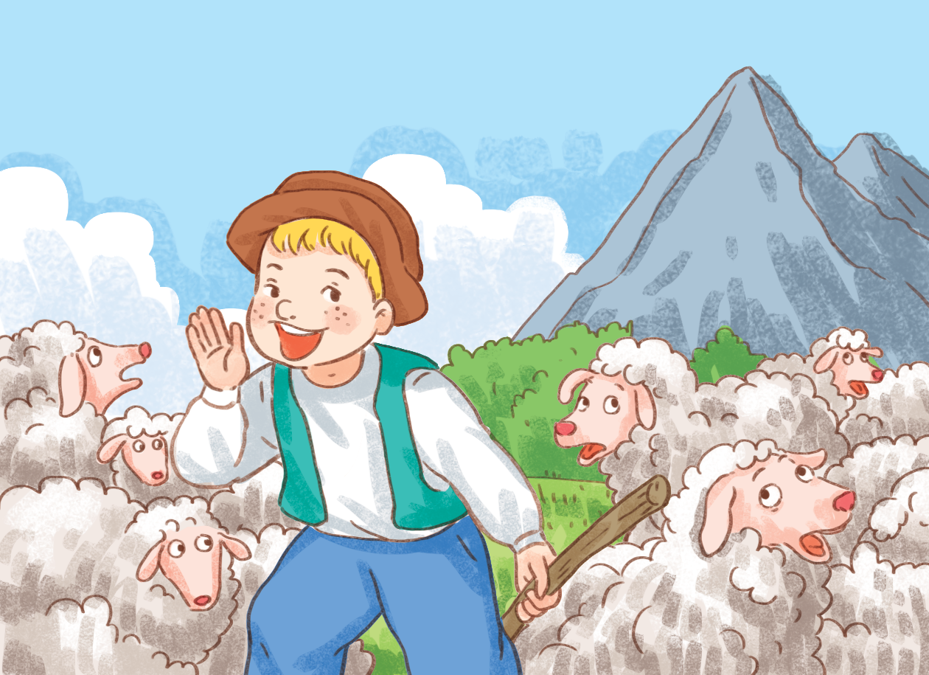
Vì nói dối, cậu bé chăn cừu đã phải nhận hậu quả gì?
Cậu bé chăn cừu đã nói dối điều gì?
Kết luận

Slide 5
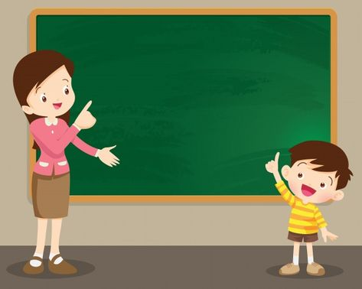
Kết luận: Nói dối là tính xấu mà chúng ta cần tránh. Cậu bé chăn cừu vì nói dối quá nhiều lần mà đã đánh mất niềm tin của mọi người và phải chịu hậu quả cho những lỗi lầm của mình

Slide 6


Chia sẻ cùng bạn
Các con đã bao giờ nói dối chưa?

Slide 7

BÀI 20: KHÔNG NÓI DỐI

Slide 8
KHÁM PHÁ

Slide 9

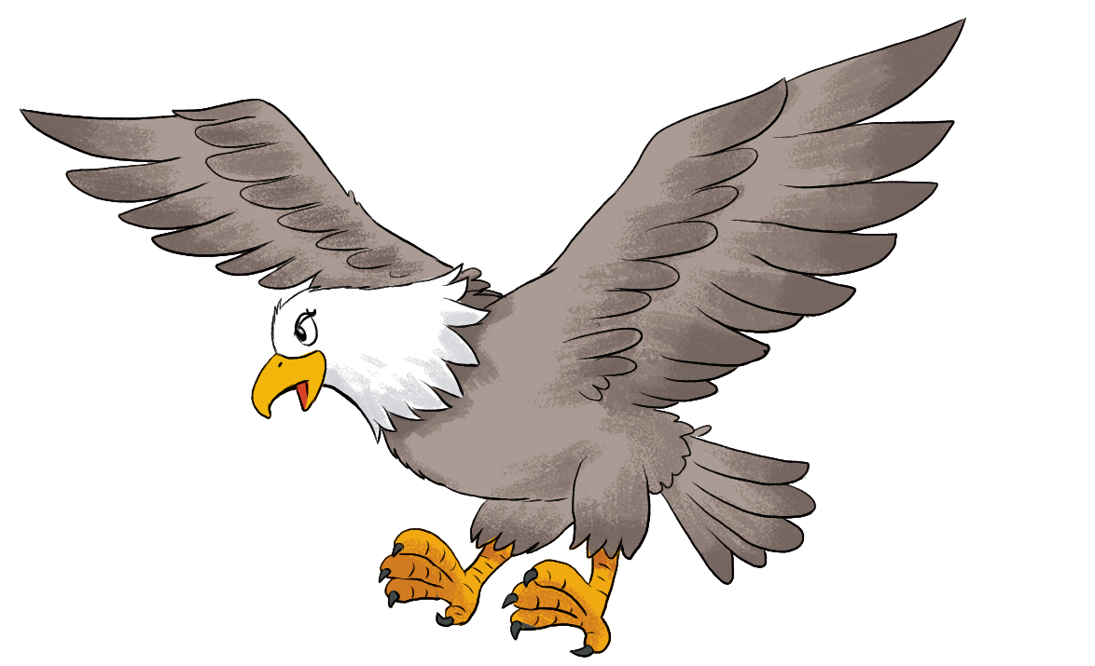
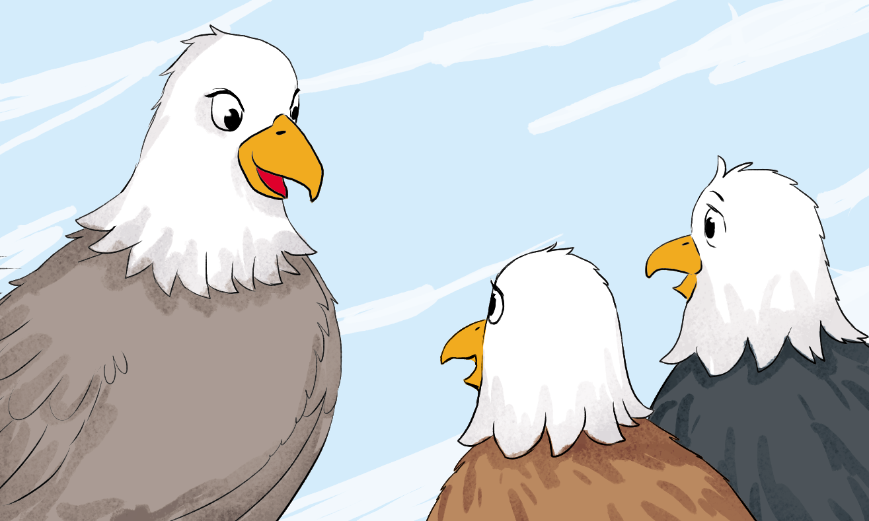
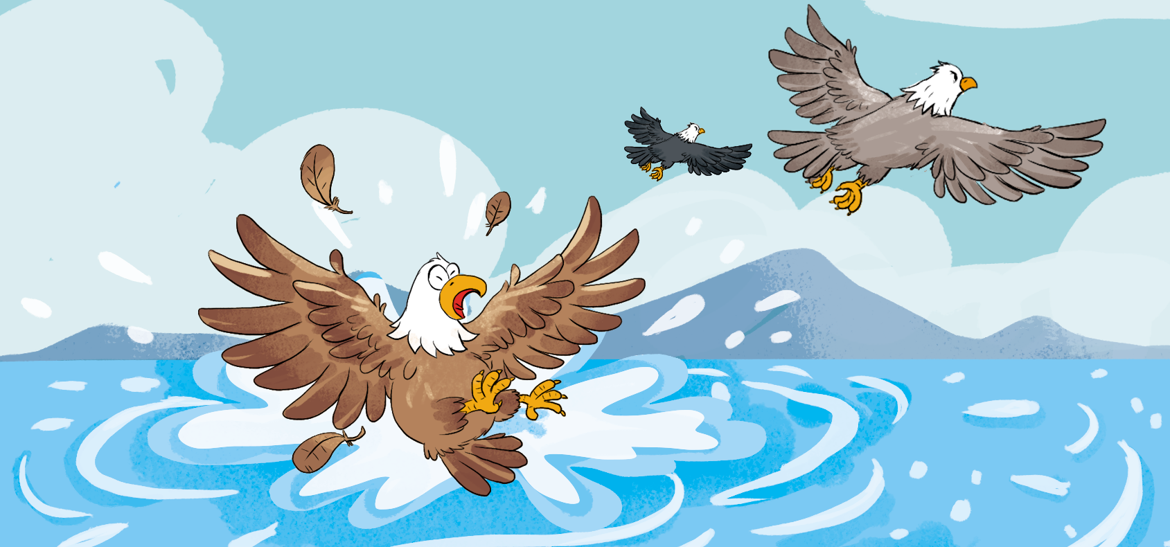
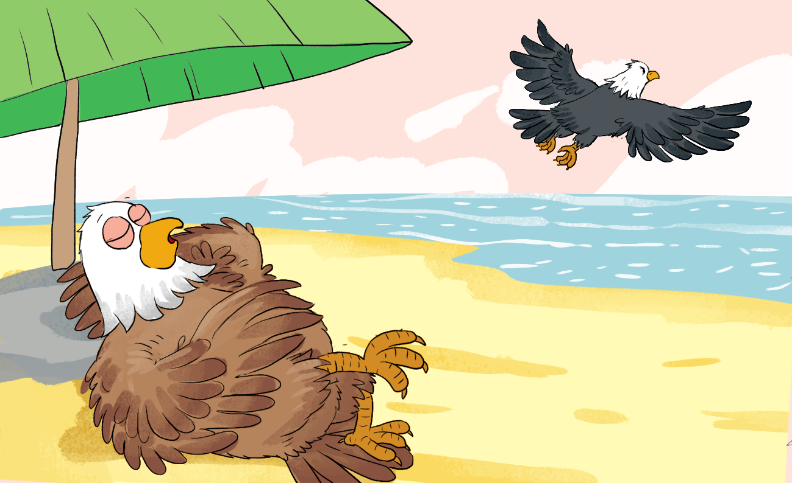
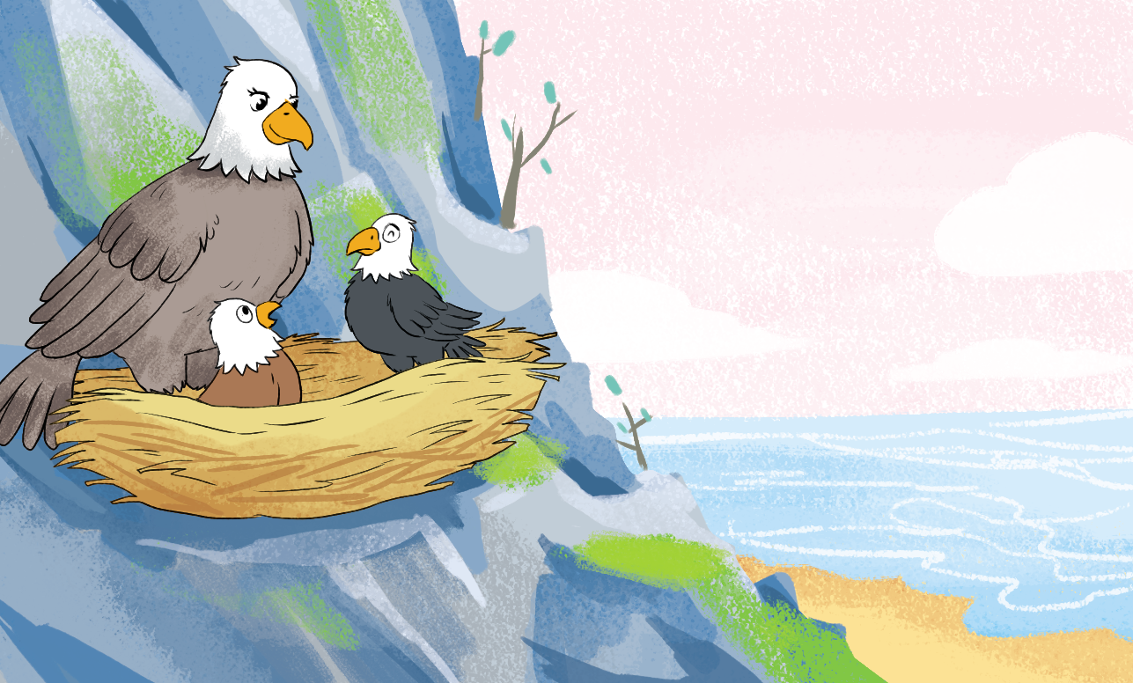
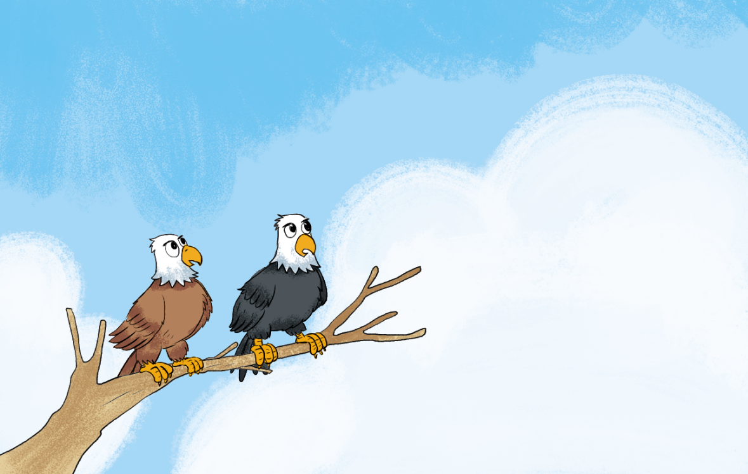

Cất cánh

Slide 10

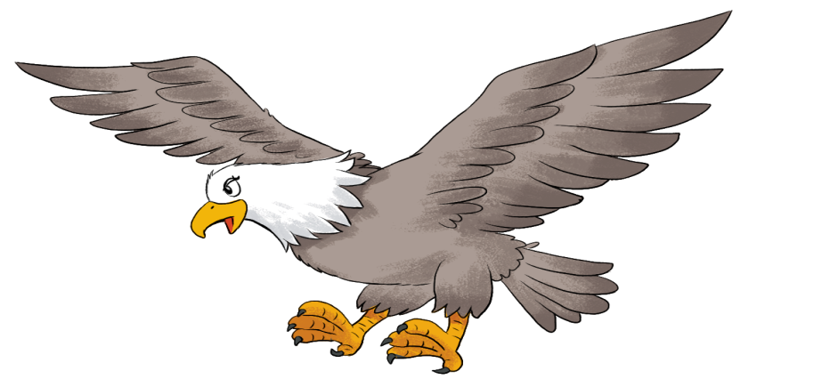

Tranh 1: Trên ngọn núi cao, sát bờ biển, đại bàng dũng mãnh sinh sống gia đình
Tranh 2: Muốn các con giỏi giang, đại bàng mẹ căn dặn: Các con hãy chăm chỉ luyện tập!

Slide 11


Tranh 3: Trên biển, đại bàng đen siêng năng tập bay còn đại bàng nâu nằm ngủ.
Tranh 4: Sắp đến ngày bay qua biến, đại bàng mẹ hỏi các con: Các con tập luyện tốt chưa? Đại bàng nâu và đen đáp: Tốt rồi ạ!

Slide 12
Tranh 5: Ngày bay qua biến đã đến, đại bằng mẹ hô vang: Cất cánh nào các con! Đại bàng đen bay sát theo mẹ, đại bàng nâu run rẩy rồi rơi xuống biển sâu.

Slide 13



Đại bàng nâu đã nói dối mẹ điều gì?
Ngủ đã
Tốt rồi ạ!

Slide 14
Vì nói dối, đại bàng nâu đã nhận hậu quả như thế nào?

Slide 15
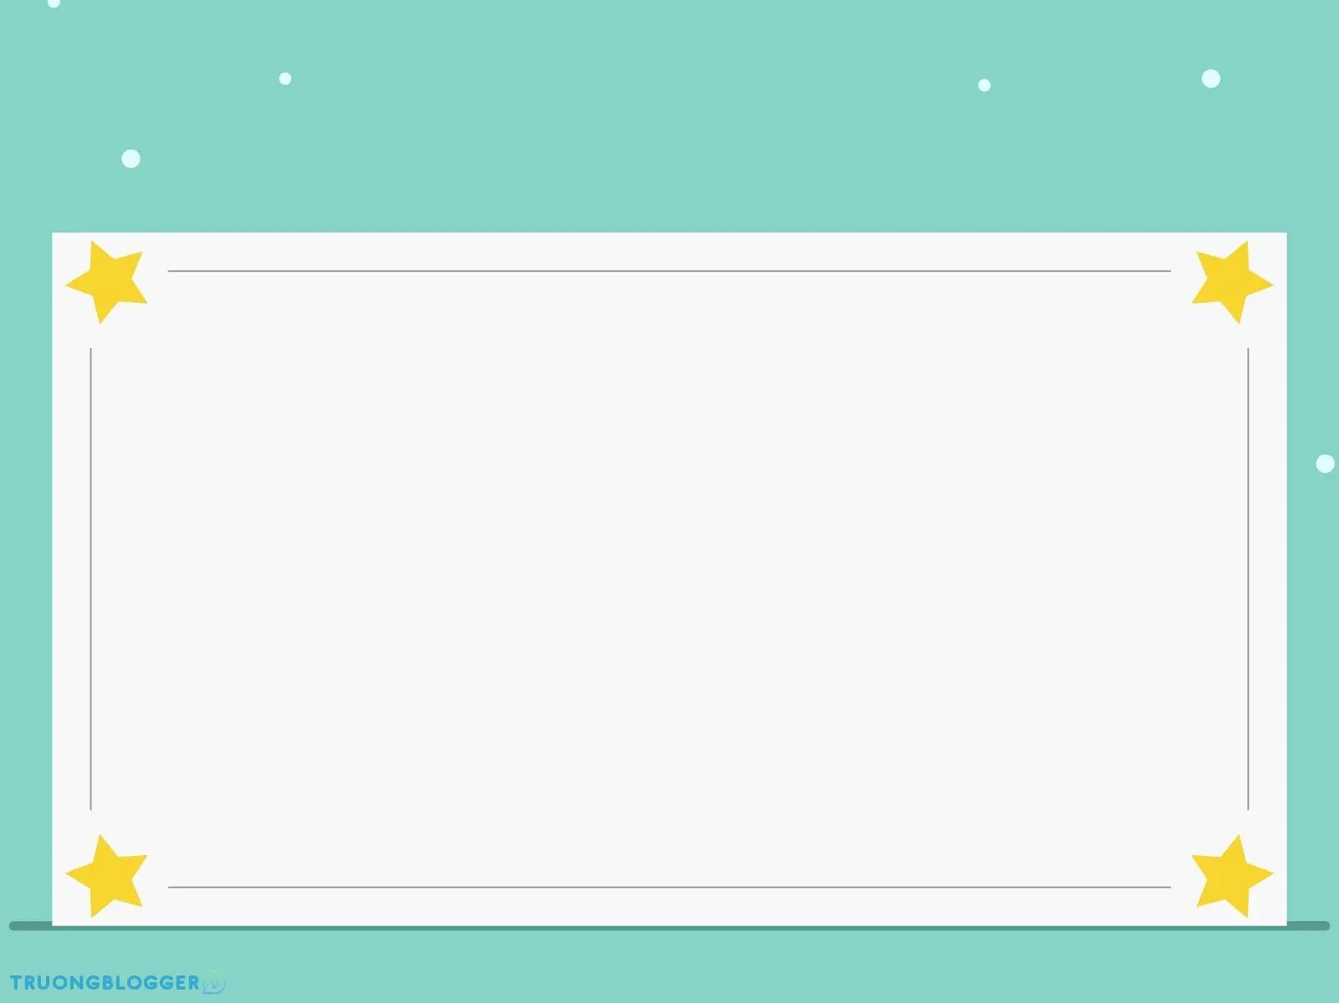
? Theo em vì sao chúng ta không nên nói dối? Nói thật sẽ đem lại điều gì?
- Nói dối không những có hại cho bản thân mà còn bị mọi người xa lánh, không tin tưởng.
- Nói thật sẽ được mọi người tin tưởng, yêu quý, giúp đỡ.

Slide 16
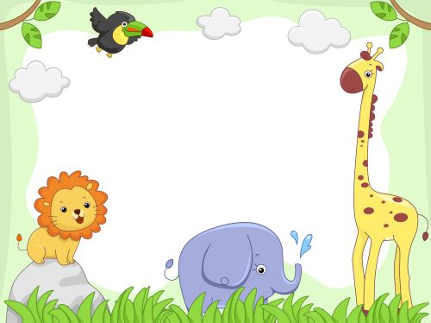
LUYỆN TẬP

Slide 17

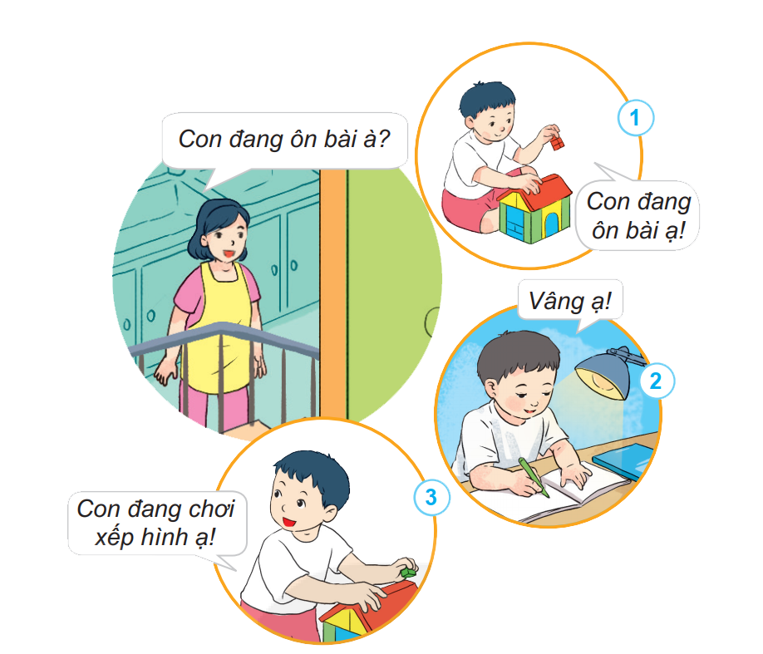
Em sẽ chọn cách nào? Vì sao?

Slide 18
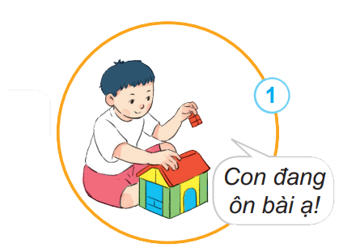
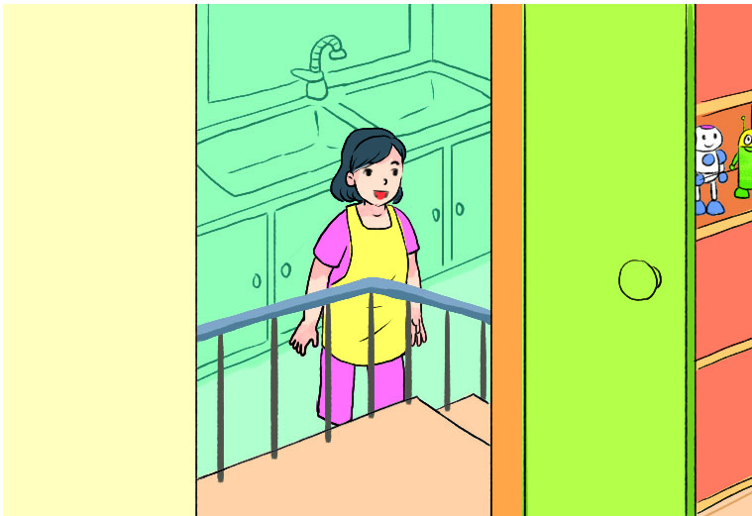
Em sẽ chọn cách nào? Vì sao?
Con đang ôn bài à?

Slide 19
Em sẽ chọn cách nào? Vì sao?
Con đang ôn bài à?

Slide 20
Em sẽ chọn cách nào? Vì sao?
Con đang ôn bài à?

Slide 21
Em sẽ chọn cách nào? Vì sao?

Slide 22
VẬN DỤNG

Slide 23

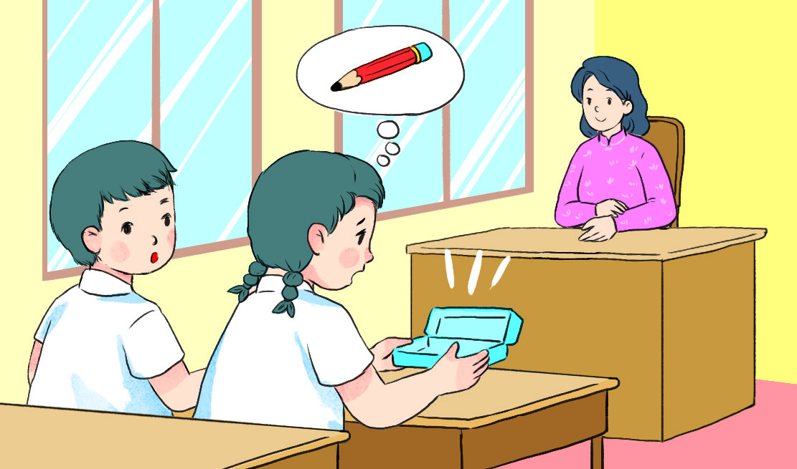
Em sẽ nói gì với cô giáo trong tình huống sau?
Cô kiểm tra đồ dùng học tập nhé!

Slide 24
Cách 1
Cách 2
Cách 3
Tớ sợ cô phê bình, cậu cho tớ mượn một cái bút chì nhé!
Thưa cô! Mẹ con không để bút chì vào cho con ạ!
Thưa cô! Con xin lỗi ạ, con để quên bút chì ạ!

Slide 25
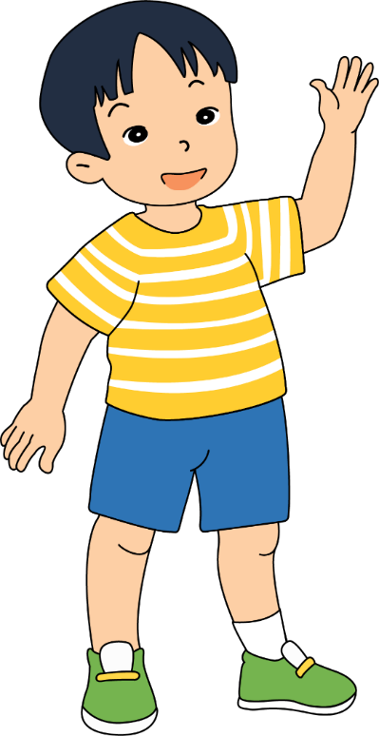
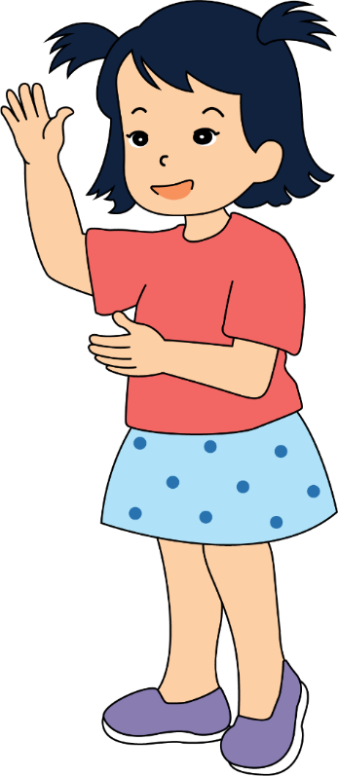
Em nói lời chân thật.

Slide 26
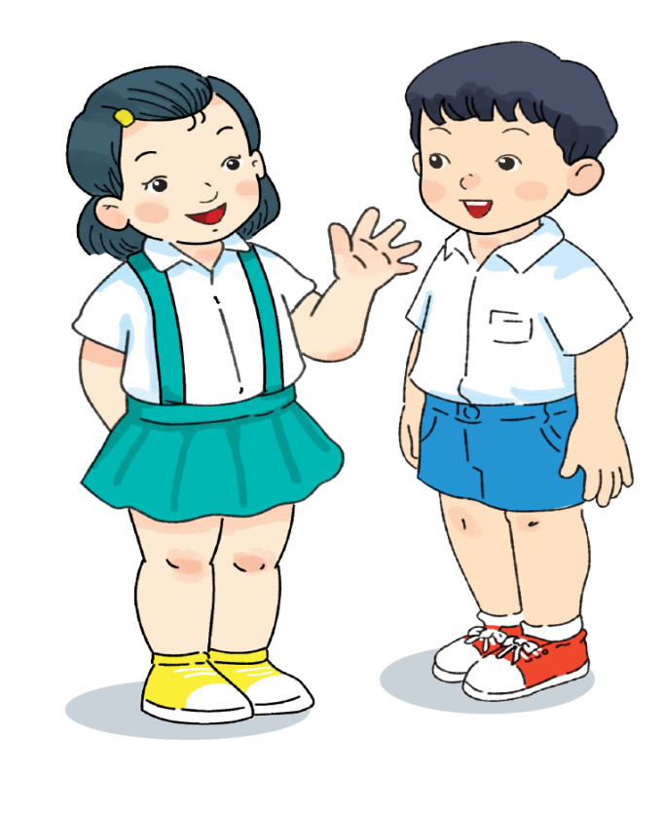
Miệng xinh nói lời thật thà
Thầy yêu, bạn mến, mẹ cha vui lòng.

Slide 27
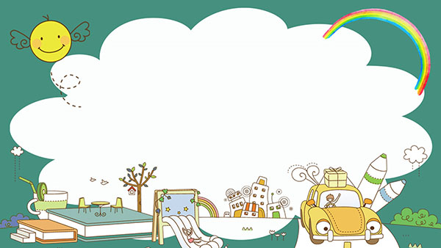
Cảm ơn các em đã tham gia buổi học
Hẹn gặp lại!

Slide 28


